Slide 1
Energiemanagement nach
ISO 50001:
Energieeffizienz in der Auslegung und Beschaffung
Layout- und Spezifikationenmeeting
09.07.2026
Ulla Peura, NHE

Slide 2

Energiemanagementsystem nach ISO 50001 – aktueller Stand
GSI und FAIR sind seit Beginn 2026 zertifiziert, inkl. allen Standorten
Energieziele wurden festgelegt, Umsetzung der Maßnahmen hat begonnen

Slide 3
Energieziele (1/2)
Hauptmerkmal Energiepolitik | Strategische Ziele bis 2035 | Operative Ziele | Maßnahmen | Meilensteine und Messbarkeit
Transparenz | Den Energieverbrauch bei GSI und FAIR erfassen, verstehen und zugänglich machen. | Ausbau des Messnetzes für wesentliche Energieträger, Aufbau und Weiterentwicklung eines geeigneten Kennzahlensystems. | Sukzessive Installation von Messgeräten zur Erfassung von Strom und Wärme Erarbeitung eines Energie-Kennzahlensystems für den Campus (z.B. auch im Rahmen wissenschaftlicher Arbeiten) Visualisierung von Verbräuchen und KPIs über Dashboards/Monitore/Intranet | Ausstattung aller relevanten NSHV mit Stromzählern bis Ende 2028 Erarbeitung eines Datenspeicherungs- und Visualisierungskonzeptes für Strom- und Wärmemengenmessungen bis Ende 2026 Erste Visualisierung mit Software bis Ende 2026
Nachhaltigere Beschaffung | Steigerung der Energieeffizienz bei GSI und FAIR durch die Integration von geeigneten Kriterien bei der Beschaffung. | Definition von geeigneten Nachhaltigkeits- und Energieeffizienzkriterien bei der Beschaffung. | Etablieren der Verfahrensanweisung „Energieeffizienz in der Auslegung und Beschaffung“ Wirtschaftlichkeitsbetrachtung der Effizienzmaßnahmen z.B. nach VALERI Lebenszykluskostenbetrachtung | VA flächendeckend in Verwendung und Kommunikations- und Schulungskampagne (Roll-out) abgeschlossen bis Ende 2026
Klimaverträgliche Energiekonzepte | Reduktion der Scope 1 bis 3 Emissionen sowie Steigerung der THG-neutralen Eigenerzeugung am GSI und FAIR Campus | Erstellung eines Planes für Maßnahmen bis 2030 zur Reduktion von fossilen Brennstoffen Erstellung eines Planes für Maßnahmen bis 2030 zur Steigerung der THG-neutralen Eigenerzeugung | Umsetzung des Konzeptes zur Abwärmenutzung der FAIR Cryoanlage Integration von PV-Anlagen bereits in der Planung zukünftiger Bau- und Sanierungsprojekte Energetische Sanierung der Gebäude und Anlagen | Fertigstellung THG-Bilanzierung für 2024 bis 30.04.2026 Maßnahmenplan 2030 zur THG-Reduktion (Scope 1 & 2) mit konkreten Zielen erstellt bis Ende 2026, Ausblick für Scope 3 Vorplanung (eines Pilotprojekts) einer PV-Anlage auf dem GSI-Campus bis Ende 2027

Slide 4
Energieziele (2/2)
Hauptmerkmal Energiepolitik | Strategische Ziele bis 2035 | Operative Ziele | Maßnahmen | Meilensteine und Messbarkeit
Energieeffizienz im Betrieb | Energetische Optimierung des Campus- und Beschleunigerbetriebs | Steigerung der Energiekosteneffizienz im Betrieb | Analyse von Energieeinsparmöglichkeiten besonders in folgenden Bereichen: Grundlast und Shutdown-Verbräuche (inkl. Vermeidung von Leerlaufbetrieb) Gebäude- und Anlagentechnik: Pumpen, Ventilatoren, Kühltürme Umsetzung der wirtschaftlichsten Maßnahmen Weitere Detaillierung der Hauptverbraucherbereiche (Aufteilung der Anlagen) | Umsetzung von Energieeinsparmaßnahmen mit insgesamt 2 % jährlicher Endenergieeinsparung ggü. vom Vorjahr
 | Weitere Optimierung Energieeffizienz der Rechenzentren (unter Berücksichtigung der bereits außerordentlichen Energieeffizienz ) Optimierung Kühlung | Optimierung Kühlung | KI zur Steuerung der Kühlung einsetzen | Energieeinsparpotentiale mit KI ermittelt und getestet bis Ende 2026 (Reduzierungsmöglichkeiten der PUE), Umsetzungsplan bis Ende 2027

Slide 5
Energieeffizienz in der Auslegung und Beschaffung
Worum geht es?
Berücksichtigung der Energieeffizienz bereits bei der Auslegung der Systeme und z. B. bei Zuschlagskriterien
Was heißt das konkret?
Eine Verfahrensanweisung wurde veröffentlicht, diese regelt die Vorgehensweise und definiert den Geltungsbereich
Wo finde ich Infos?
Intranetseite von NHE, Verlinkung auch von EKM-Seite aus (in Arbeit)

Slide 6
Energieeffizienz in der Auslegung und Beschaffung:
Eckpunkte
Energieeffizienz muss bei der Auslegung berücksichtigt werden (wenn technisch & wirtschaftlich möglich und wenn wissenschaftliche Anforderungen dies zulassen)
Gültig sofort ab der Veröffentlichung. Gilt für
  Beschaffungen ab 15.000 €
  besonders energierelevante Anlagen (Beschleuniger-/Experimentieranlagen, Gebäude- und Anlagentechnik)
  IT hat eine eigene Arbeitsanweisung
Konkret: wichtigste Phase ist die Planung der Anlage und Festlegung der Spezifikationen/Zuschlagskriterien für die Ausschreibung
Ansprechpartner für Fragen: NHE, Energieteam (→ Jon Roßbach)
  Bei Nachfrage bietet NHE auch gezielte Schulungen an

Slide 7
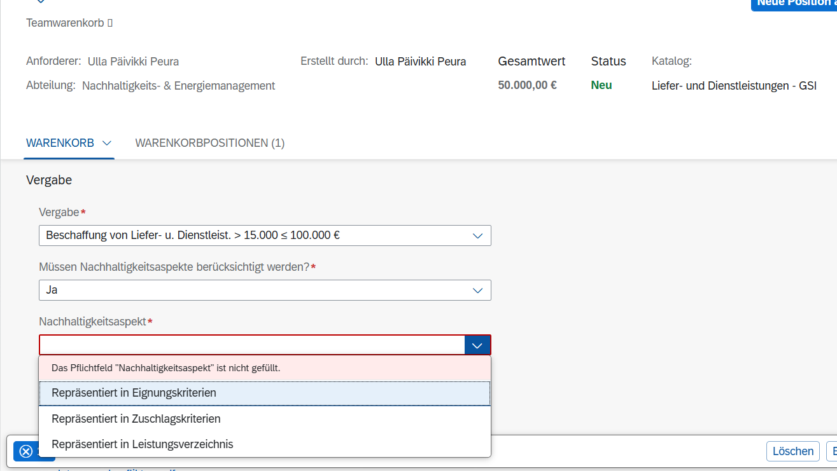
Warenkorb in SAP
Es ist in Planung, im Warenkorb die Abfrage anzupassen.
Aktuell soll auf „ja“ geklickt werden, wenn Energieeffizienz oder andere Nachhaltigkeitskriterien berücksichtigt wurden.

Slide 8
Weitere Vorgehensweise
Prüfen, bei welchen Anlagen/Systemen Energieeffizienz als Kriterium anwendbar ist
Spezifikationen / Ausschreibungsunterlagen anpassen
Gerne in Zusammenarbeit mit NHE oder Energieteam
Beispiele können gerne mit uns geteilt werden

